Slide 1

2
4
3
مراجعة
الدرس 4
الدرس 3
الدرس 2
الدرس 1

Slide 2






أيقونات توجيهية
توجيهات الأستاذ(ة)
تعيين تلميذ للإجابة
المرور بين الصفوف
عرض فيديو
المرور للشريحة الموالية بعد عرض الفيديو
العمل في ثنائيات

Slide 3

(ة)خاص بالأستاذ
برمجة الأسبوع الثالث
الدرس 2
الدرس 1
الأطوال (2)
الأطوال (1)
الدرس 4
الدرس 3
حل المسائل (الجداء)
الأطوال (3)
مراجعة
مراجعة وتثبيت دروس الأسبوع

Slide 4
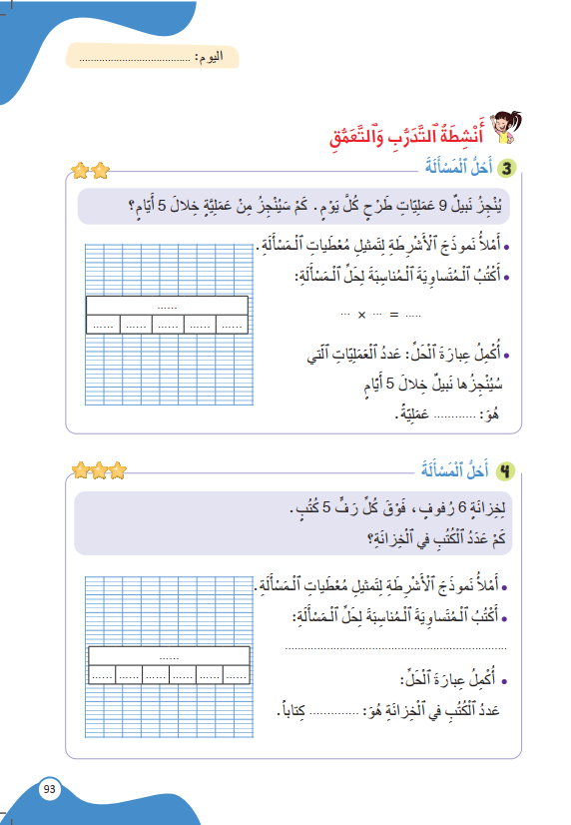
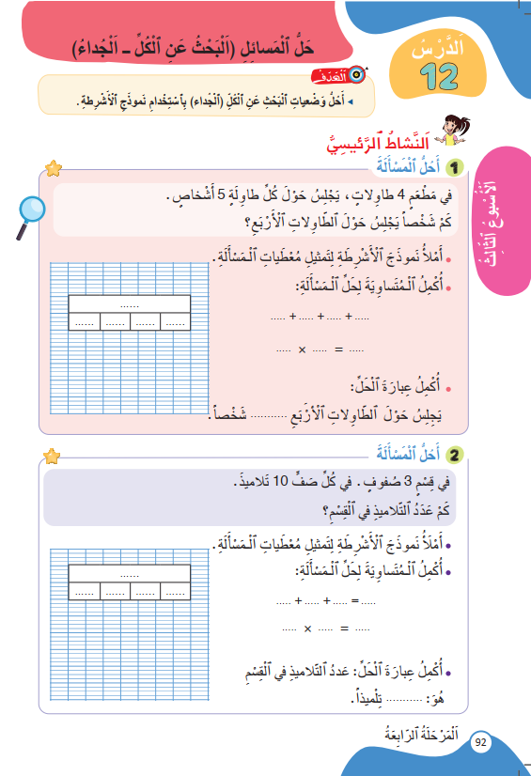
درس اليوم
(ة)خاص بالأستاذ
حل المسائل (الجداء)

Slide 5



(ة)خاص بالأستاذ
مراحل الدرس
1
افتتاح الدرس
1
15
1
2
نمذجة
10
1
ممارسة موجهة
3
15
1
ممارسة مستقلة
4
12
1
اختتام الدرس
5
3

Slide 6
(ة)خاص بالأستاذ
عند نهاية الدرس
على الأقل 80% من المتعلمين سيكونون قادرين على:
حل مسائل وضعيات البحث عن الكل (الجداء) باستخدام نموذج الأشرطة.

Slide 7

(ة)خاص بالأستاذ
افتتاح الدرس
1
تصحيح الواجب المنزلي
الحساب الذهني
أنشطة تمهيدية
1

Slide 8

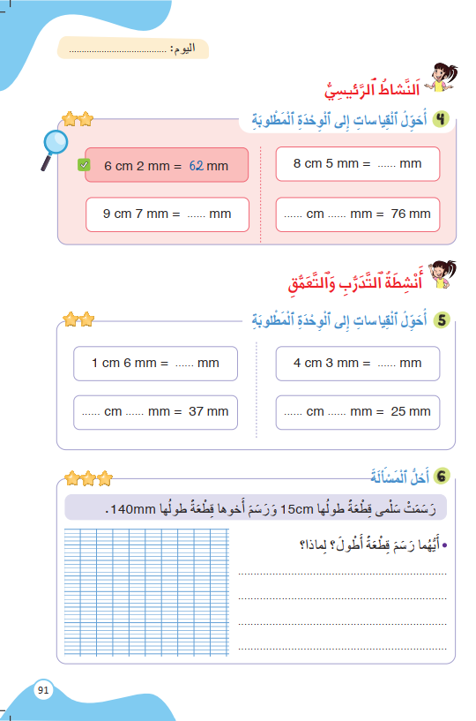
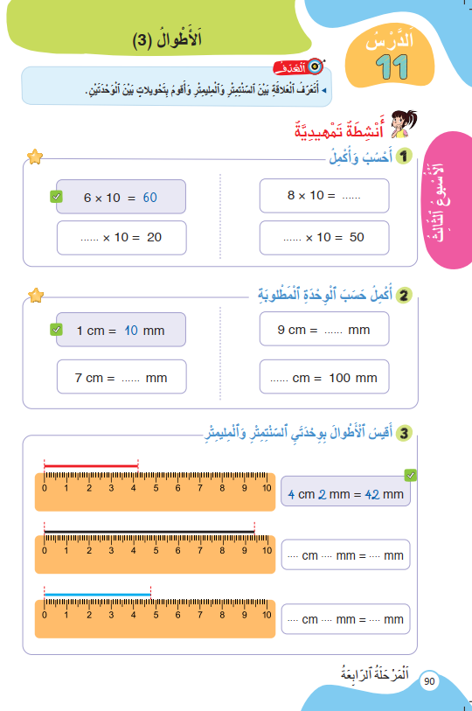
خذوا الكراسة ص 90 ، سنصحح تمارين الواجب المنزلي.

Slide 9
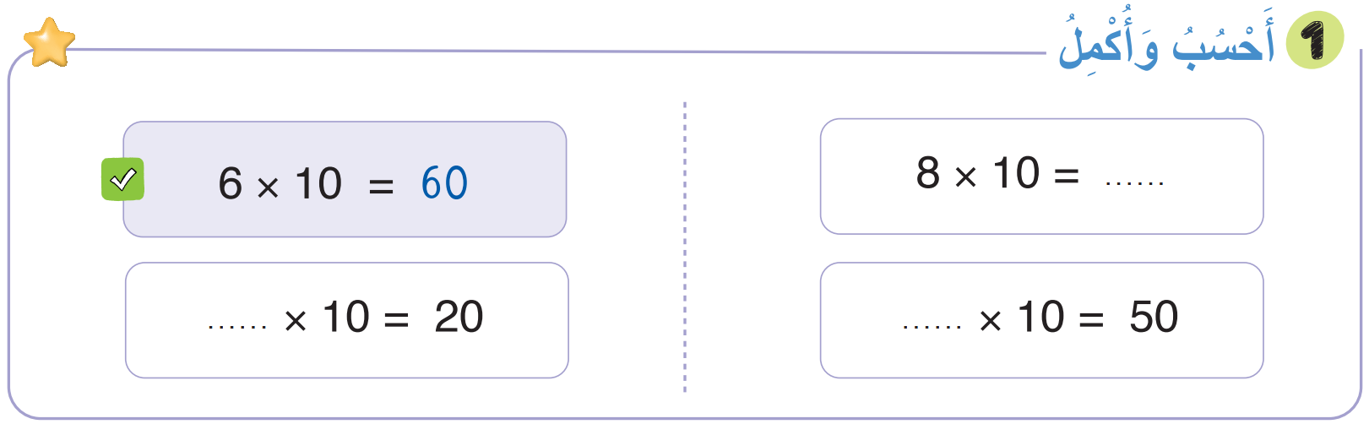
1
صححوا التمرين رقم 1 لديكم دقيقة
80
2
5

Slide 10
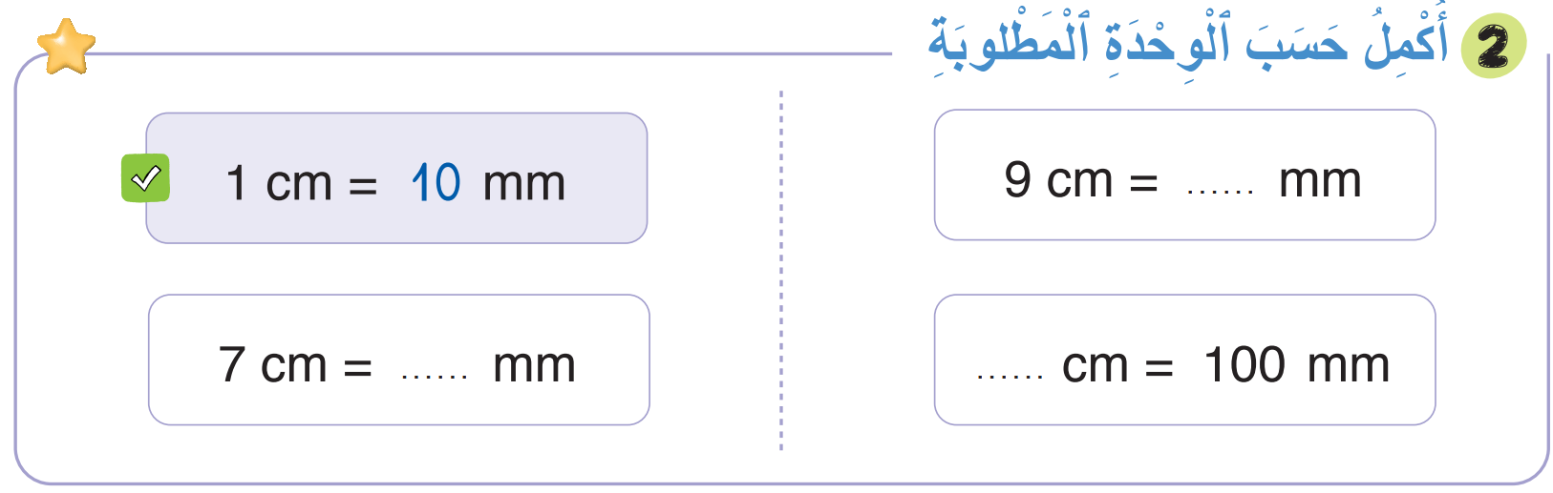
1
صححوا التمرين رقم 2 لديكم دقيقة
90
70
10

Slide 11
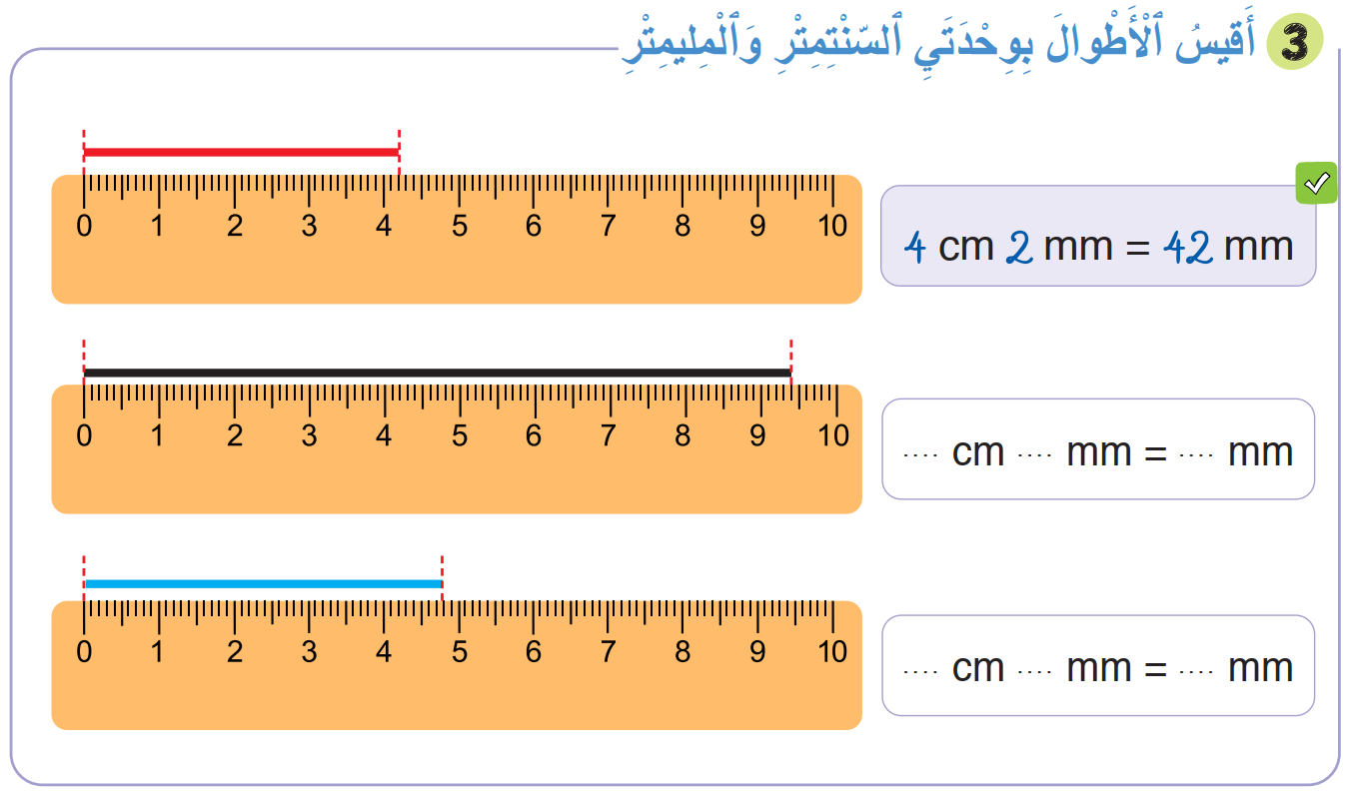
1
صححوا التمرين رقم 3 لديكم دقيقة
9
4
94
4
8
48

Slide 12
(ة)خاص بالأستاذ
افتتاح الدرس
1
تصحيح الواجب المنزلي
الحساب الذهني
أنشطة تمهيدية
1

Slide 13


مرحباً، سنتابع درسا جديدا مع مجد وندى.

Slide 14
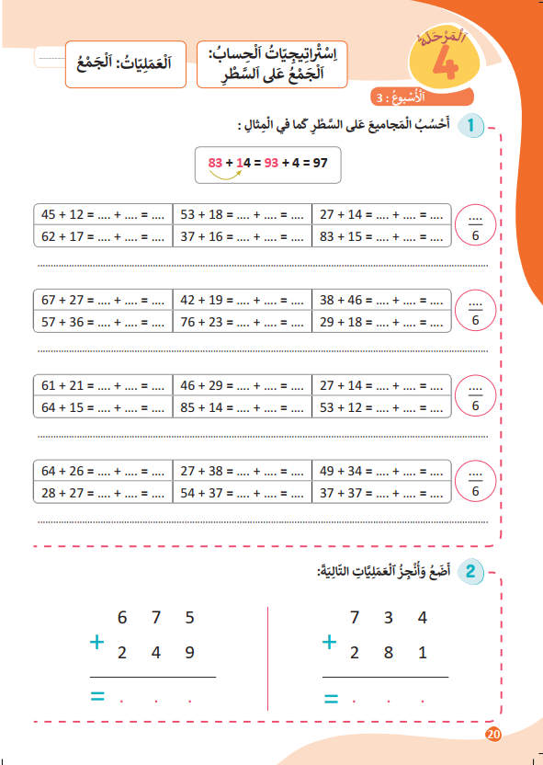
خذوا كراسات الحساب الذهني الصفحة 20.

Slide 15
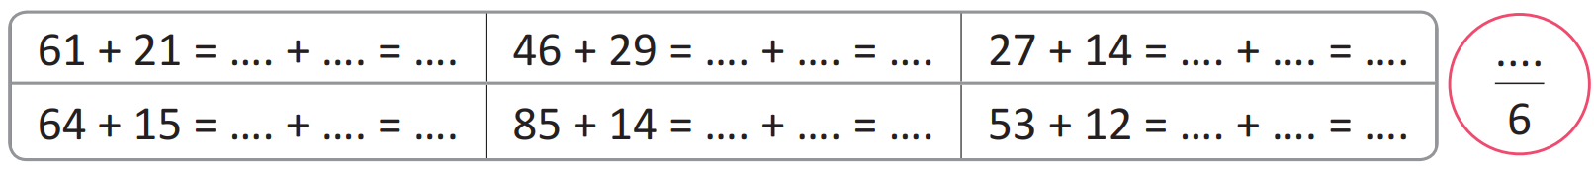
لديكم دقيقة لإنجاز هذه العمليات.

Slide 16
صححوا واكتبوا عدد الإجابات الصحيحة. لديكم دقيقة واحدة.
81
1
82
66
9
75
37
4
41
74
5
79
95
4
99
63
2
65

Slide 17
(ة)خاص بالأستاذ
افتتاح الدرس
1
تصحيح الواجب المنزلي
الحساب الذهني
أنشطة تمهيدية
1

Slide 18

خذوا الألواح.

Slide 19
اكتبوا العملية المناسبة لحساب المطلوب.
?
7 | 9
.................................

Slide 20
ارفعوا الألواح.

Slide 21
صححوا. من يشرح لنا كيف توصل إلى الجواب؟
?
7 | 9
7 + 9 = 16

Slide 22
اكتبوا العملية المناسبة لحساب المطلوب.
?
6 | 3 | 5
.................................

Slide 23
ارفعوا الألواح.

Slide 24
صححوا. من يشرح لنا كيف توصل إلى الجواب؟
?
6 | 3 | 5
6 + 3 + 5 = 14

Slide 25
(ة)خاص بالأستاذ
نمذجة
2
حل مسألة البحث عن الكل (الجداء) باستخدام نموذج الأشرطة.

Slide 26


الآن سنتعلم كيف نحل مسألة البحث عن الكل (الأجزاء متساوية) باستخدام نموذج الأشرطة.

Slide 27

انتبهوا جيدا لشريط درس اليوم

Slide 28

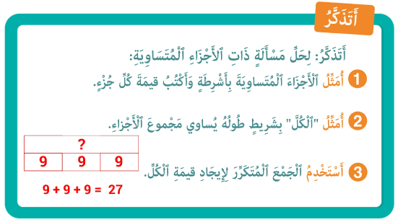
من يذكرنا بما تعلمناه مع مجد وندى حول حل مسائل البحث عن الكل (الأجزاء متساوية)؛

Slide 29
(ة)خاص بالأستاذ
ممارسة موجهة
3
3
3
النشاط 1
النشاط 2
النشاط 3

Slide 30

خذوا ألواحكم. سنحل مسألة بتمثيلها في نموذج الأشرطة.

Slide 31
انتبهوا ، سننجز النشاط خُطْوَةً خطوة.
في مَكْتَبَةِ الْقِسْمِ أَرْبَعَةُ رُفوفٍ. عَلى كُلِّ رَفٍّ 5 قِصَصٍ. كَمْ قِصَّةً في الْمَكْتَبَةِ؟

Slide 32

ماذا نفعل في الخطوة الأولى؟
أَسْتَخْدِمُ الْجَمْعَ الْمُتَكَرِّرَ.....
4
أُمَثِّلُ الْكُلَّ ....
3
أُمَثِّلُ الْأَجْزاءَ الْمُتَساوِيَةَ ...
2
أَقْرَأُ الْمَسْأَلَةَ
1
في مَكْتَبَةِ الْقِسْمِ أَرْبَعَةُ رُفوفٍ. عَلى كُلِّ رَفٍّ 5 قِصَصٍ. كَمْ قِصَّةً في الْمَكْتَبَةِ؟

Slide 33
انتبهوا، سأقرأ المسألة بتأن، وسيقرأها بعدي اثنان منكم.
انتبهوا، سأقرأ المسألة بتأن، وسيقرأها بعدي اثنان منكم.
أَسْتَخْدِمُ الْجَمْعَ الْمُتَكَرِّرَ.....
4
أُمَثِّلُ الْكُلَّ ....
3
أُمَثِّلُ الْأَجْزاءَ الْمُتَساوِيَةَ ...
2
أَقْرَأُ الْمَسْأَلَةَ
1
في مَكْتَبَةِ الْقِسْمِ أَرْبَعَةُ رُفوفٍ. عَلى كُلِّ رَفٍّ 5 قِصَصٍ. كَمْ قِصَّةً في الْمَكْتَبَةِ؟

Slide 34
ماذا نفعل في الخطوة الثانية؟
أَسْتَخْدِمُ الْجَمْعَ الْمُتَكَرِّرَ.....
4
أُمَثِّلُ الْكُلَّ ....
3
أُمَثِّلُ الْأَجْزاءَ الْمُتَساوِيَةَ ...
2
أَقْرَأُ الْمَسْأَلَةَ
1
في مَكْتَبَةِ الْقِسْمِ أَرْبَعَةُ رُفوفٍ. عَلى كُلِّ رَفٍّ 5 قِصَصٍ. كَمْ قِصَّةً في الْمَكْتَبَةِ؟

Slide 35
مثلوا الأجزاء المتساوية بأشرطة واكتبوا قيمة كل جزء.
أَسْتَخْدِمُ الْجَمْعَ الْمُتَكَرِّرَ.....
4
أُمَثِّلُ الْكُلَّ ....
3
أُمَثِّلُ الْأَجْزاءَ الْمُتَساوِيَةَ ...
2
أَقْرَأُ الْمَسْأَلَةَ
1
في مَكْتَبَةِ الْقِسْمِ أَرْبَعَةُ رُفوفٍ. عَلى كُلِّ رَفٍّ 5 قِصَصٍ. كَمْ قِصَّةً في الْمَكْتَبَةِ؟

Slide 36
ارفعوا الألواح.

Slide 37
صححوا. من يشرح لنا كيف مثل الأجزاء المتساوية؟
أَسْتَخْدِمُ الْجَمْعَ الْمُتَكَرِّرَ.....
4
أُمَثِّلُ الْكُلَّ ....
3
أُمَثِّلُ الْأَجْزاءَ الْمُتَساوِيَةَ ...
2
أَقْرَأُ الْمَسْأَلَةَ
1
في مَكْتَبَةِ الْقِسْمِ أَرْبَعَةُ رُفوفٍ. عَلى كُلِّ رَفٍّ 5 قِصَصٍ. كَمْ قِصَّةً في الْمَكْتَبَةِ؟
5 | 5 | 5 | 5

Slide 38
ماذا نفعل في الخطوة الثالثة؟
أَسْتَخْدِمُ الْجَمْعَ الْمُتَكَرِّرَ.....
4
أُمَثِّلُ الْكُلَّ ....
3
أُمَثِّلُ الْأَجْزاءَ الْمُتَساوِيَةَ ...
2
أَقْرَأُ الْمَسْأَلَةَ
1
في مَكْتَبَةِ الْقِسْمِ أَرْبَعَةُ رُفوفٍ. عَلى كُلِّ رَفٍّ 5 قِصَصٍ. كَمْ قِصَّةً في الْمَكْتَبَةِ؟
5 | 5 | 5 | 5

Slide 39
أكملوا تمثيل المسألة بتمثيل الكل.
أَسْتَخْدِمُ الْجَمْعَ الْمُتَكَرِّرَ.....
4
أُمَثِّلُ الْكُلَّ ....
3
أُمَثِّلُ الْأَجْزاءَ الْمُتَساوِيَةَ ...
2
أَقْرَأُ الْمَسْأَلَةَ
1
في مَكْتَبَةِ الْقِسْمِ أَرْبَعَةُ رُفوفٍ. عَلى كُلِّ رَفٍّ 5 قِصَصٍ. كَمْ قِصَّةً في الْمَكْتَبَةِ؟
5 | 5 | 5 | 5

Slide 40
ارفعوا الألواح.

Slide 41
صححوا. من يشرح لنا كيف مثل الكل؟
أَسْتَخْدِمُ الْجَمْعَ الْمُتَكَرِّرَ.....
4
أُمَثِّلُ الْكُلَّ ....
3
أُمَثِّلُ الْأَجْزاءَ الْمُتَساوِيَةَ ...
2
أَقْرَأُ الْمَسْأَلَةَ
1
في مَكْتَبَةِ الْقِسْمِ أَرْبَعَةُ رُفوفٍ. عَلى كُلِّ رَفٍّ 5 قِصَصٍ. كَمْ قِصَّةً في الْمَكْتَبَةِ؟
?
5 | 5 | 5 | 5

Slide 42
ماذا نفعل في الخطوة الرابعة؟
أَسْتَخْدِمُ الْجَمْعَ الْمُتَكَرِّرَ.....
4
أُمَثِّلُ الْكُلَّ ....
3
أُمَثِّلُ الْأَجْزاءَ الْمُتَساوِيَةَ ...
2
أَقْرَأُ الْمَسْأَلَةَ
1
في مَكْتَبَةِ الْقِسْمِ أَرْبَعَةُ رُفوفٍ. عَلى كُلِّ رَفٍّ 5 قِصَصٍ. كَمْ قِصَّةً في الْمَكْتَبَةِ؟
?
5 | 5 | 5 | 5

Slide 43
اكتبوا المتساوية المناسبة.
أَسْتَخْدِمُ الْجَمْعَ الْمُتَكَرِّرَ.....
4
أُمَثِّلُ الْكُلَّ ....
3
أُمَثِّلُ الْأَجْزاءَ الْمُتَساوِيَةَ ...
2
أَقْرَأُ الْمَسْأَلَةَ
1
?
5 | 5 | 5 | 5
….. + ….. + ….. + ….. = …..
….. x ….. = …..

Slide 44
ارفعوا الألواح.

Slide 45
صححوا. في مكتبة القسم 20 قصة.
أَسْتَخْدِمُ الْجَمْعَ الْمُتَكَرِّرَ.....
4
أُمَثِّلُ الْكُلَّ ....
3
أُمَثِّلُ الْأَجْزاءَ الْمُتَساوِيَةَ ...
2
أَقْرَأُ الْمَسْأَلَةَ
1
?
5 | 5 | 5 | 5
5 + 5 + 5 + 5 = 20
4 x 5 = 20

Slide 46
(ة)خاص بالأستاذ
ممارسة موجهة
3
3
3
النشاط 1
النشاط 2
النشاط 3

Slide 47
انتبهوا، سأقرأ المسألة ويقرأها بعدي تلميذان منكم.
في حَديقَةٍ 5 أَشْجارٍ. فِي كُلِّ شَجَرَةٍ 8 تُفَّاحاتٍ. كَمْ عَدَدُ التُّفّاحاتِ فِي الْحَديقَةِ؟

Slide 48
خذوا الألواح.

Slide 49
مثلوا المسألة في نموذج الأشرطة؟
في حَديقَةٍ 5 أَشْجارٍ. فِي كُلِّ شَجَرَةٍ 8 تُفَّاحاتٍ. كَمْ عَدَدُ التُّفّاحاتِ فِي الْحَديقَةِ؟

Slide 50
ارفعوا الألواح.

Slide 51
صححوا. من يشرح لنا كيف توصل إلى الجواب؟
في حَديقَةٍ 5 أَشْجارٍ. فِي كُلِّ شَجَرَةٍ 8 تُفَّاحاتٍ. كَمْ عَدَدُ التُّفّاحاتِ فِي الْحَديقَةِ؟
?
8 | 8 | 8 | 8 | 8

Slide 52
اكتبوا العملية المناسبة واحسبوا عدد أشجار الحديقة؟
?
8 | 8 | 8 | 8 | 8
..................................
.................

Slide 53
ارفعوا الألواح.

Slide 54
صححوا. من يشرح لنا كيف توصل إلى الجواب؟
?
8 | 8 | 8 | 8 | 8
8 + 8 + 8 + 8 + 8 = 40
5 x 8 = 40

Slide 55
(ة)خاص بالأستاذ
ممارسة موجهة
3
3
3
النشاط 1
النشاط 2
النشاط 3

Slide 56
الآن خذوا كراساتكم الصفحة 92

Slide 57
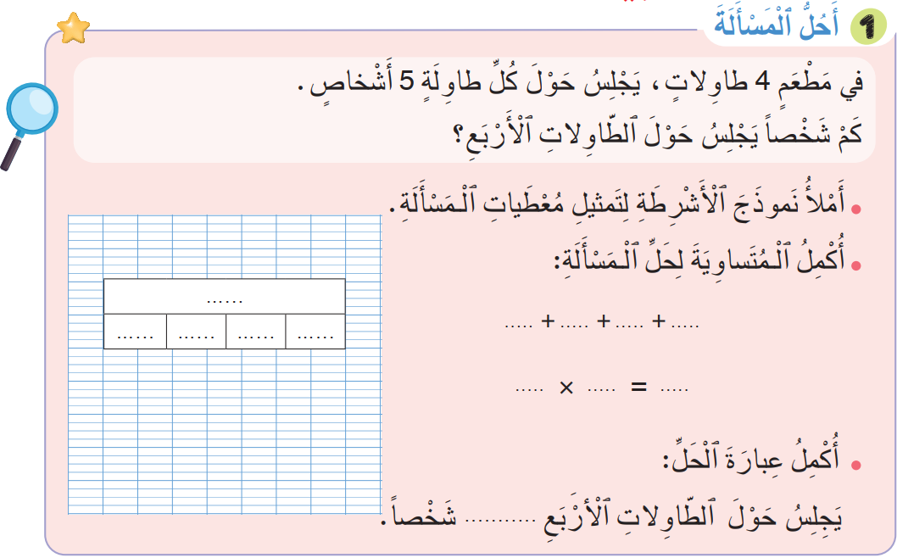
سأقرأ المسألة ويقرأها بعدي اثنان منكم.
ينبه الأستاذ(ة) التلاميذ إلى إضافة (=) في عملية الجمع.
= ….

Slide 58


لديكم 8 دقائق لإنجاز هذا النشاط، سأمر بين الصفوف لمساعدتكم.
8
= ….

Slide 59

الآن؛ ستشتغلون في ثنائيات
كل واحد يقارن إنجازه مع زميله. تأكدوا أنكم اتبعتم الخطوات بشكل سليم.
لِنَتَذَكَّرْ

Slide 60

صححوا. لديكم دقيقتان
2
?
5 5 5 5 = 20
5
5
5
5
4 5 20
20

Slide 61
(ة)خاص بالأستاذ
ممارسة مستقلة
4
أنجز بمفردي
15

Slide 62
على الصفحة 93 أنجزوا النشاط رقم 3 لديكم 8 دقائق.
سأمر بين الصفوف لأقدم المساعدة إليكم وأدون ملاحظاتي في كراساتكم.
8

Slide 63
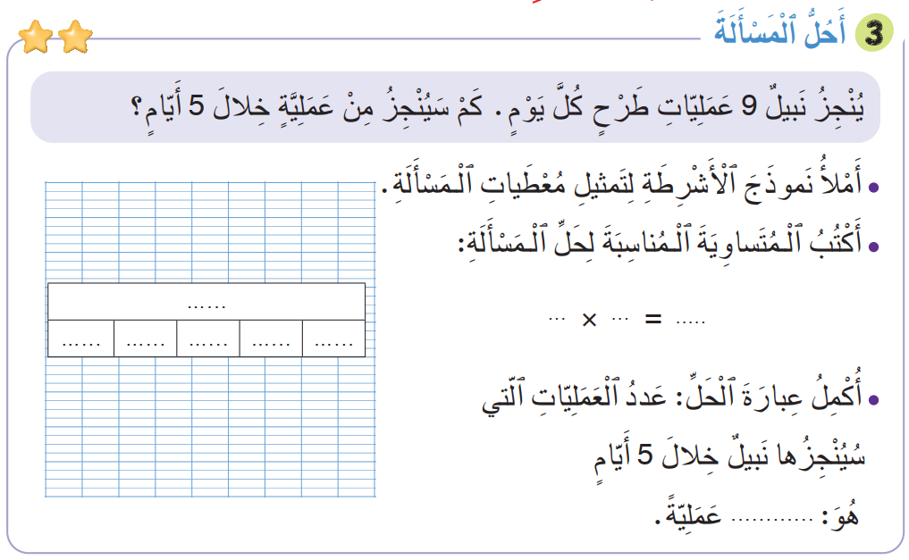
صححوا. لديكم دقيقتان
2
?
5 9 45
9
9
9
9
9
45

Slide 64
(ة)خاص بالأستاذ
اختتام الدرس
5

Slide 65
انتبهوا جيدا! أكملوا في المنزل الأنشطة التي لم نقم بإنجازها في الصفحتين 92 و 93
ينبه الأستاذ (ة) التلاميذ إلى تصحيح نموذج الأشرطة في التمرين 2 بحذف خانة من الأجزاء

Slide 66
إلى اللقاء. في الحصة القادمة، سنقوم بتصحيح الأنشطة المنجزة في المنزل.

Slide 67

(ة)خاص بالأستاذ
بناء على إنجازات المتعلمين خلال الممارسة المستقلة
ما تقديرك لنسبة التحكم في هدف الدرس؟
تسجل النسبة على صفحة اليوم من مذكرة الأستاذ.

